Slide 1
О взаимодействии при рассмотрении обращений коррупционной направленности
Габдрахманова Г.З., заместитель министра - руководитель департамента надзора и контроля в сфере образования Министерства образования и науки Республики Татарстан
Notes:
1

Slide 3
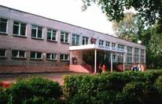
МБОУ «СОШ №6»
Нижнекамского
муниципального района
Поступило 44 обращения от жителя г. Нижнекамск с жалобами на действия руководителя Управления образованием и директора школы
Направлено письмо главе муниципального района о применении мер к урегулированию конфликта

Slide 4
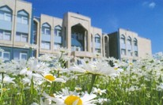
МБОУ «Гимназия №2»
г. Набережные челны
Поступило 7 обращений от гражданина г. Набережные Челны с требованием вести обучение на татарском языке.
Выявлено:
Не все предметы ведутся на татарском языке

Slide 5
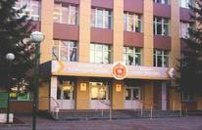
ГБОУ «Кадетская школа-интернат им. Героя Советского Союза Б.К. Кузнецова»
г. Казани
Поступило 16 обращений от группы лиц на действия руководителя школы-интернат
Все выявленные нарушения устранены
Приняты меры дисциплинарного воздействия
Конфликт не исчерпан

Slide 6
Обращения граждан 2015 год
№ | Муниципальное образование | Общее количество обращений поступивших от граждан | Количество обращений коррупционной направленности
1 | Аксубаевский | 0 | 0
2 | Апастовский | 0 | 0
3 | Арский | 0 | 0
4 | Атнинский | 0 | 0
5 | Верхнеуслонский | 0 | 0
6 | Кайбицкий | 0 | 0
7 | Новошешминский | 0 | 0
8 | Тюлячинский | 0 | 0
9 | Ютазинский | 0 | 0

Slide 7
Обращения граждан 2015 год

Slide 8
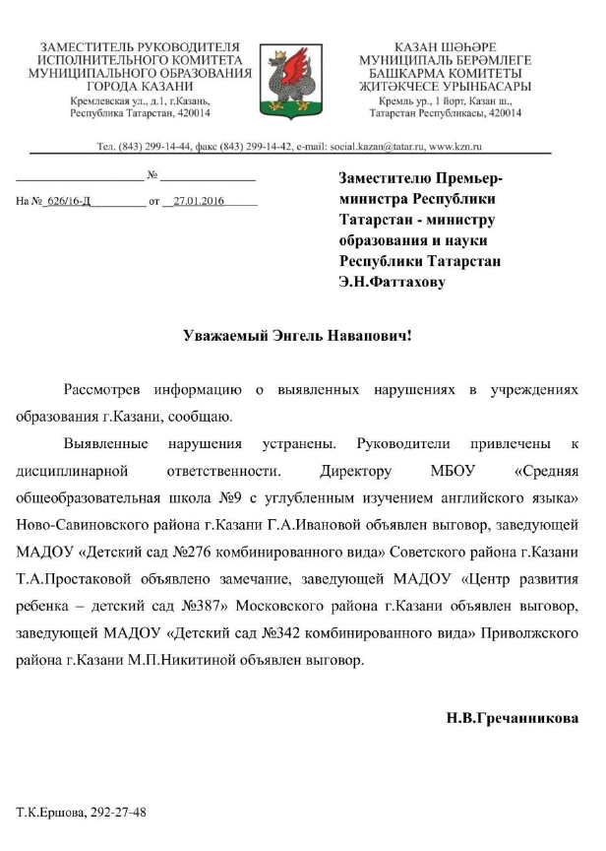
Применение дисциплинарного взыскания к руководителям детских садов и школ
исполнительного комитета г. Казани
Не рассмотрен вопрос о соответствии руководителя занимаемой должности или переводе на иную должность в образовательной организации
Детский сад № 276
Детский сад № 342
Детский сад № 387
МБОУ «СОШ №9

Slide 9
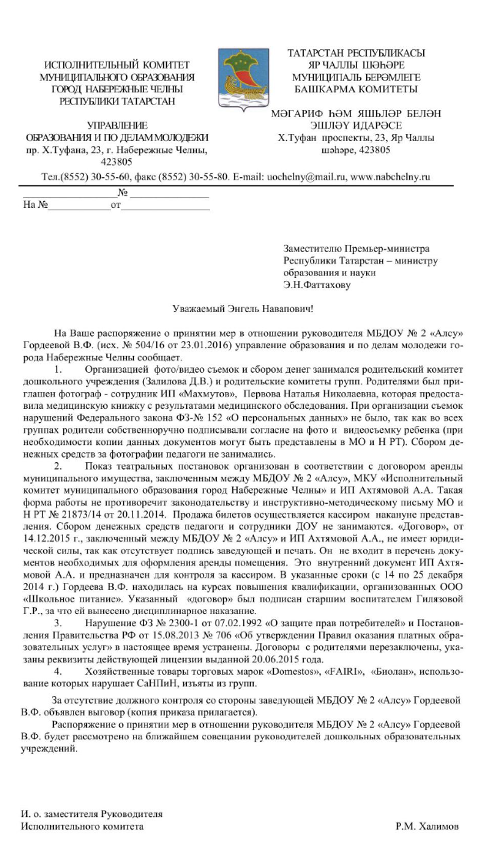
Применение дисциплинарного взыскания к руководителю детского сада г. Набережные Челны
Не рассмотрен вопрос о соответствии руководителя занимаемой должности или переводе на иную должность в образовательной организации
МБДОУ «Детский сад «Алсу»
г. Набережные Челны

Slide 10
Межведомственное взаимодействие
Обращение
Исполнительный
комитет МО для
принятий управленческих
решений
ВАЖНО !!!
Департамент надзора
и контроля в сфере образования МОиН РТ
Выезд в ОО
Итоги
рассмотрения
Помощники глав
по вопросам
противодействию
коррупции (ПК)
Рассмотрение на
заседании
муниципальной
комиссии по ПК
Совместное рассмотрение обращения
Прокуратура РТ
Помощники глав
по вопросам ПК

Slide 11
Алгоритм действий при оказании благотворительной помощи гражданами образовательной организации
1. Решение о принятии благотворительной помощи образовательной организацией принимается по согласованию с учредителем.
2. Вся поступающая в образовательную организацию помощь регистрируется в соответствующем журнале.
3. При передаче и использовании денежных средств, имущества и оказании услуг оформляется договор.
4. Принятие и расходовании денежных средств осуществляется через внебюджетный счет образовательной организации.
5. Лицо, изъявившее желание оказать благотворительную помощь, пишет заявление на имя руководителя образовательного учреждения с обязательным указанием суммы и цели добровольного пожертвования
6. Информация о поступивших средствах и целях их использования размещается на сайте образовательной организации.
7.Не реже одного раза в год на информационном стенде и официальном сайте образовательной организации размещается отчет о расходовании добровольных благотворительных пожертвований, который включает в себя полную информацию о приходе, расходе, остатках денежных средств (квитанции, счета- фактуры, накладные, платежные поручения).

Slide 12
ВАЖНО ЗНАТЬ
Не при каких обстоятельствах не допускается использование наличных денежных средств.
Поступившие на внебюджетный счет денежные средства могут использоваться только на цели, указанные благотворителем и на благо только образовательной организации.
Руководитель образовательного учреждения несет дисциплинарную и (или) уголовную ответственность в соответствии с законодательством Российской Федерации.

Slide 13
«Давайте объединим наши усилия по борьбе с коррупцией. Это сражение, которое может быть нами выиграно»
Мэри Робинсон, экс-президент Ирландии

